Slide 1
Psikososyal Risk Etmenleri

Slide 2
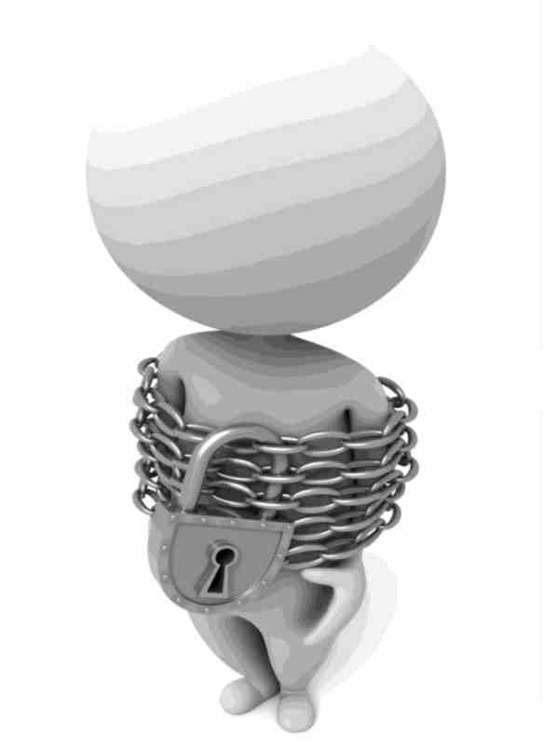
Psikososyal
Stresler
Notes:
2
2

Slide 3
PSİKOSOSYAL RİSK ETMENLERİ
Psikososyal
Tehlikeler
Kronik Stres
Fiziksel
Sorunlar
Davranışsal
Sorunlar
Akıl Sağlığı
Sorunları
Notes:
3
3

Slide 4

PSİKOSOSYAL RİSK ETMENLERİ
Fiziksel
Tehlikeler
Psikososyal
Tehlikeler
Doğrudan Yol
Dolaylı Yol / Stres
İşçi
Fiziksel Etkiler
(Sağlık Sorunlar)
Psikososyal Etkiler
(Sağlık Sorunlar)
Notes:
4
4

Slide 5
PSİKOSOSYAL RİSK ETMENLERİ
PSİKOSOSYAL TEHLİKELER?
Yapılan işin gerekleri; İşçinin bilgi, beceri ve ihtiyaçlarıyla çatıştığında (nicel aşırı yük, nitel düşük yük) Toplam İş Yükü / İşin Güçlük Derecesi
İşçinin işi üzerindeki denetimi ve işi ile ilgili sosyal destek yetersizliği söz konusu olduğunda ,
Ortaya çıkan psikososyal riskler stres yapıcı özellik kazanır ve sağlığı etkilemeye başlar.
«Psikososyal riskler (tehlikeler) sağlığı doğrudan ya da stres aracılığı ile dolaylı olarak etkiler»
Tanım
Notes:
5
5

Slide 6
PSİKOSOSYAL RİSK ETMENLERİ
SAĞLIĞI ETKİLEYEN PSİKOSOSYAL TEHLİKELER
Sağlığı etkileyebilecek psikososyal özellikler;
Nicel yük,
Nitel yük,
İş üzerinde denetim eksikliği,
Sosyal destek eksikliği,
Bunlar işçinin işini stresli olarak algılamasını neden olur ve işçinin sağlığını etkilemeye başlar.
Levi (1984)
Notes:
6
6

Slide 7
PSİKOSOSYAL RİSK ETMENLERİ – Sınıflandırma-1991
İŞİN YAPILDIĞI KOŞULLAR VE İŞ ÇEVRESİ
İŞİN İÇERİĞİ
Örgütsel Kültür ve İşlev (tehdit-çatışma)
Örgütsel Rol
Rol belirsizliği (işteki rolün belirsizliği)
Rol çatışması (değerlerin-rollerin çatış)
Rol yetersizliği (yetenek-eğitiminden..)
Kişilerle ilgili sorumluluk artışı
Kariyer Gelişimi
İş güvensizliği ve düşük ücret
Statü uyuşmazlığı
Karar Serbestisi/Karara Katılım/Denetim
İşte Kişiler Arası İlişkiler
İşte şiddet (mobbing)
Yıldırma uygulamaları
İş-Ev Çatışması
İş-Aile çatışması
Boş zaman yetersizliği sendromu
Değişim
İş Çevresi ve Techizat
Güvenirlilik ve uygunluk,
Ulaşılabilirlik
Bakım ve onarım
Görev Tasarımı
Yarı vasıflı-vasıfsız çalışma
Belirsizlik (Geri dönüş yok-ne işe yarar)
İş Yükü ve İş Hızının Artması
İş yükünün artması
İşi hızı ve zaman darlığı
Tek düze (monoton) çalışma
Çalışma Saatleri
Vardiyalı çalışma (gece çalışma)
Uzun-kesintisiz çalışma süreleri
Notes:
7
7

Slide 8

İŞİN YAPILDIĞI KOŞULLAR VE İŞ ÇEVRESİ (Context)
Kişi bir örgütün parçası olmayı; kendi kimliği, özgürlüğü ve özerkliği için bir tehdit olarak algılayabilir.
Görev , sorun çözme, gelişme çevresi olarak örgüt yetersiz ise; Stres
Kişiler arası ilişkilerde ;
Sosyal desteğin azalması sıkıntı hissini, duygulanımsal tükenmeyi, iş gerilimini ve iş doyumsuzluğunu artırır.
İşte şiddet ve taciz (mobbing) olayları %40 depresyon nedenidir.
İş-Ev Çatışması;
Ev ile zaman istemi
İşe yönelik taahhütler
Destek ile ilgili
1
Örgütsel Kültür & İşleyiş
4
5
İş-Ev Çatışması
-İş-Aile
-Boş Zaman Azlığı
-İş Değişimi
Kişiler Arası İlişki
(Ast-Üst-Aynı)
Destek Azalması
İşin Yapıldığı
Koşullar
İş Çevresi
2
3
Beklenen kariyer gelişiminin sağlanmaması strese neden olur
İş güvencesizliği ve düşük ücret
İşte eskimiş olarak görülme,
Statü uyuşmazlığı (geçmişle…),
Örgütteki Rol
Kariyer Gelişimi
6
Karar Serbestisi
&
Karara Katılım
Örgütsel Rol;
Rol belirsizliği (bilgilendirmeme),
Rol çatışması (değerleriyle-birbiriyle),
Rol yetersizliği (yetenek-eğitim atıl),
Sorumluluk artışı,
Denetim yetersizliği/kaybı «karar serbestisinin azalması» stresi, sıkıntıyı, depresyonu, isteksizliği ve tükenmeyi artırır.

Slide 9
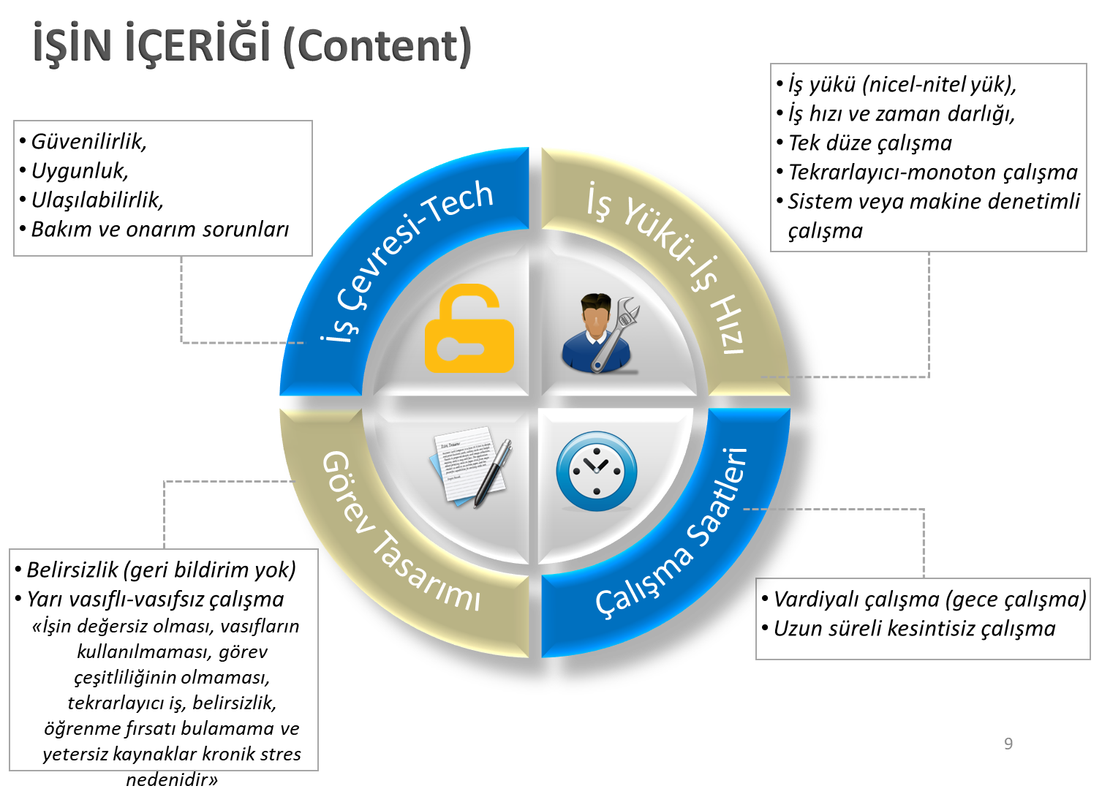
Notes:
9
9

Slide 10
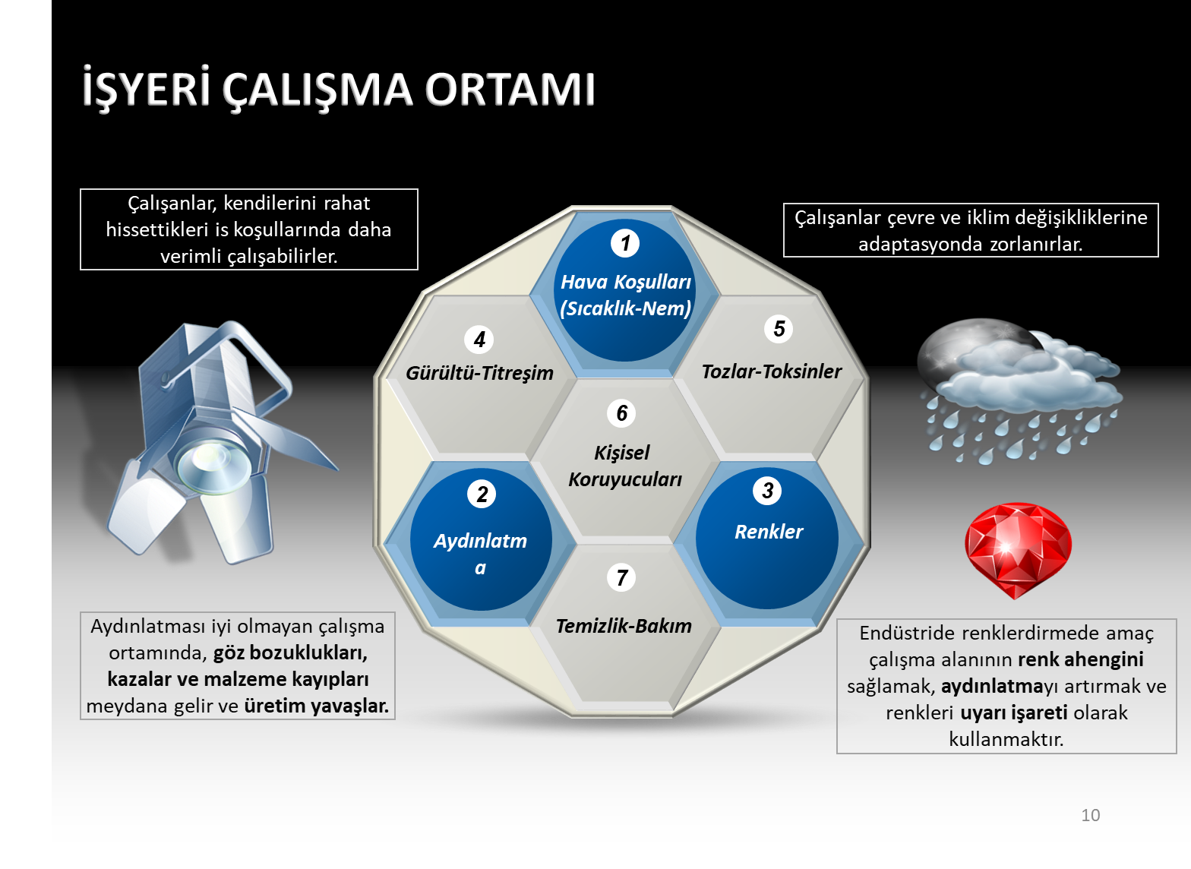

Slide 11
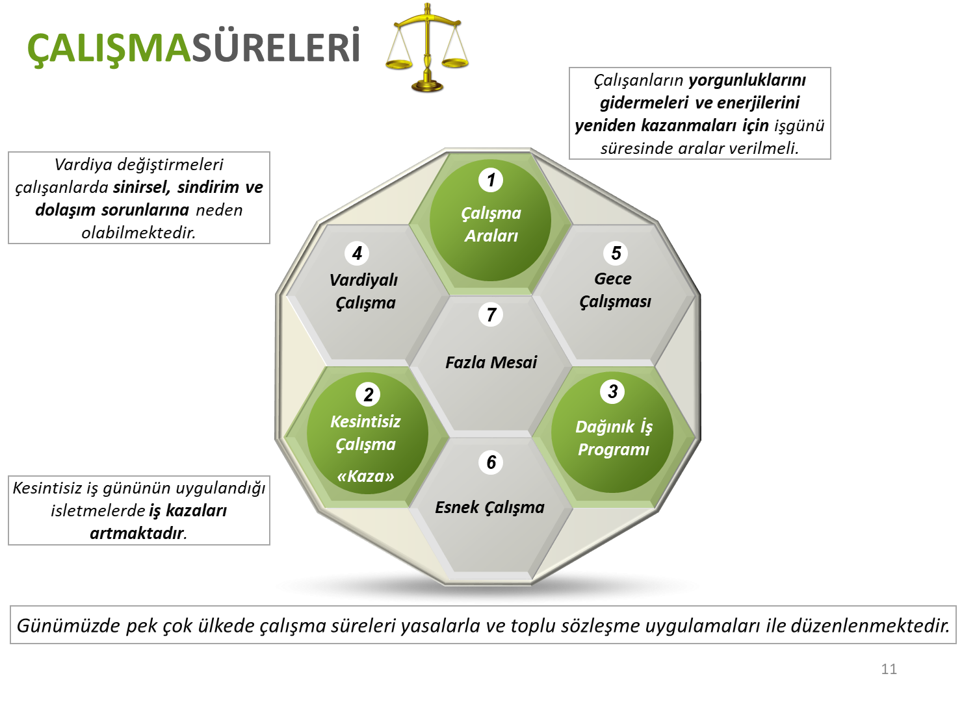
Notes:
11
11

Slide 12
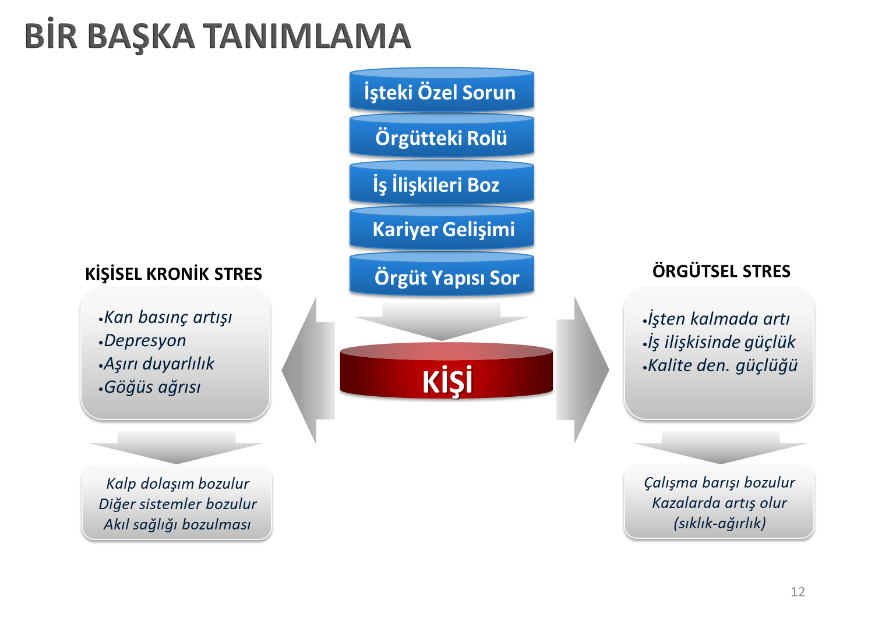
Notes:
12
12

Slide 13
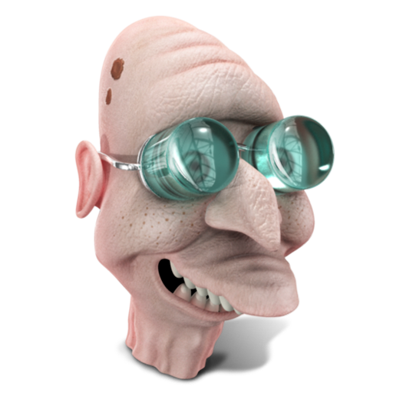
Kronik Stres
Notes:
13
13

Slide 14
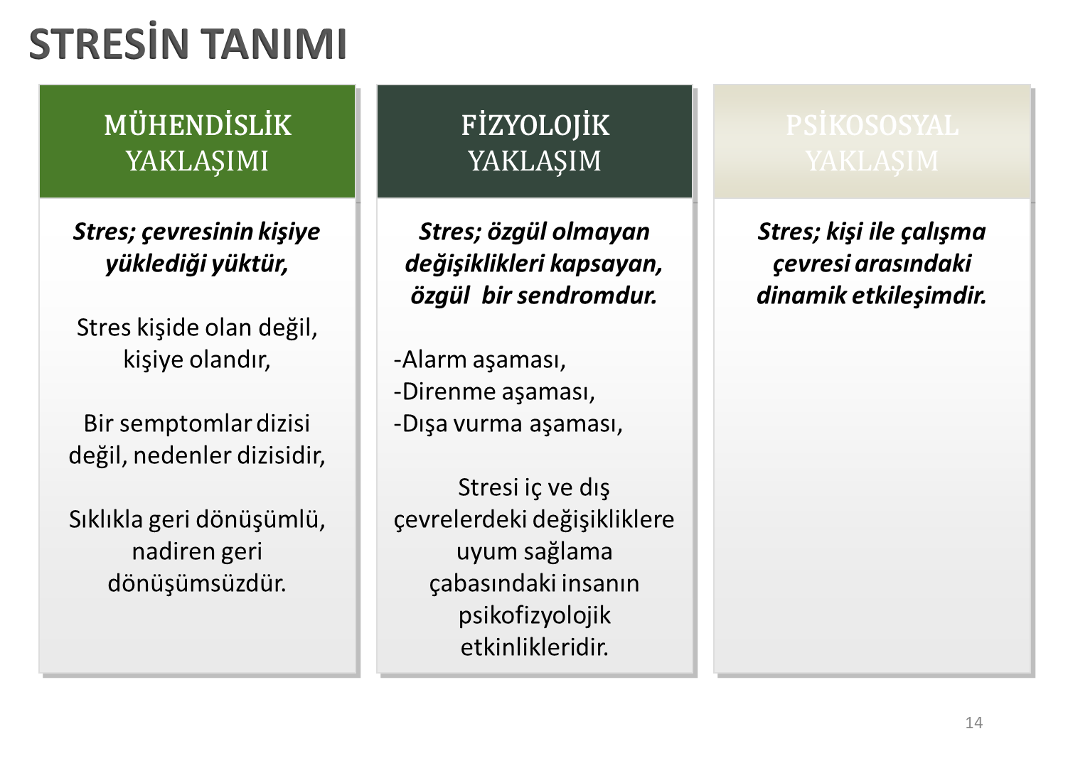
Notes:
14
14

Slide 15
STRES TANIMI
STRES
«Dış ve iç ortamdan kaynaklanan zararlı etkenlerin, organizmada meydana getirdiği değişikliktir.”
Zararlı etken; «Organizmaya zarar veren, zorlanma yapan, uyumu bozan, tüm fizyolojik, ruhsal ve toplumsal uyarıları kapsar.»
Tanım
Notes:
15
15

Slide 16
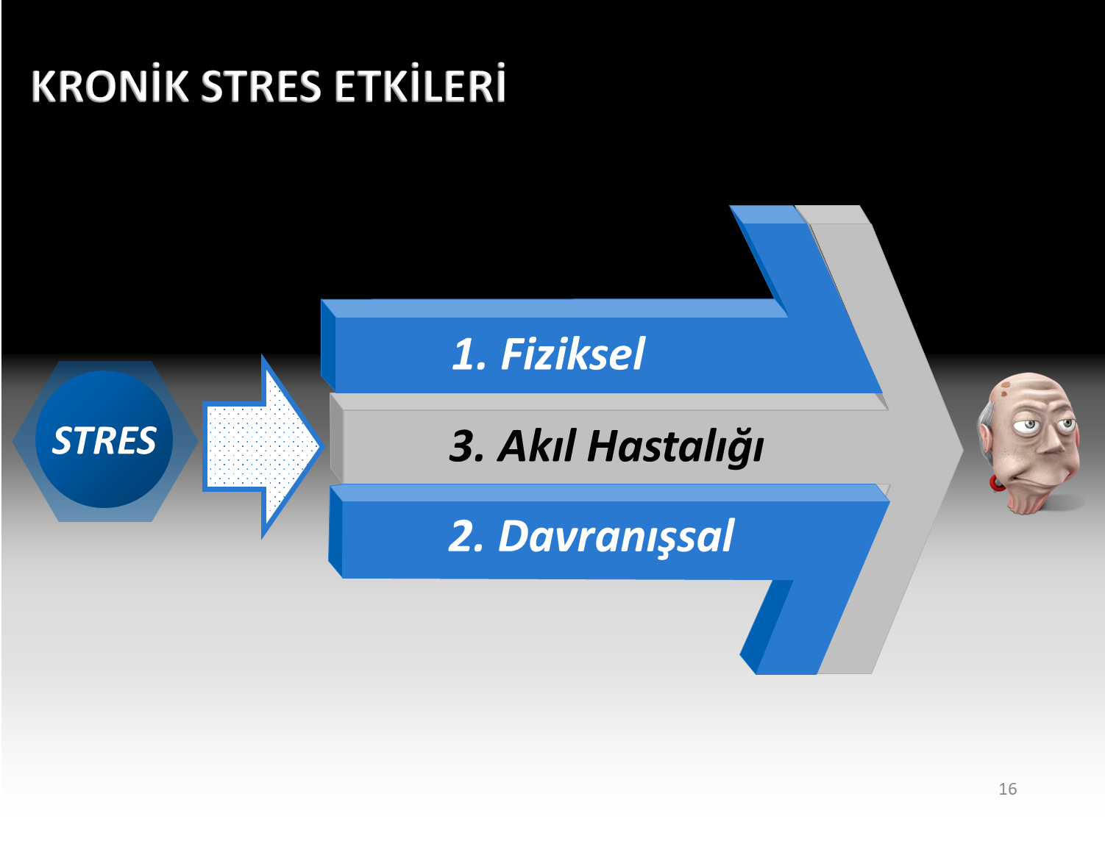

Slide 17




Stress
Fiziksel Etkileri
Notes:
17
17

Slide 18
STRESİN FİZİKSEL SONUÇLARI – 1
FİZİKSEL
Kalp-dolaşım sistemi,
Sindirim sistemi,
Kas-iskelet sistemi
Bağışıklık sistemi
İş stresi kalp dolaşım sistemi hastalıklarının oluşumuna neden olur. Bu etki, strese bağlı hormonal değişikliklerle veya stresle birlikte artış gösteren sigara ve içki içme, aşırı ve kötü beslenme gibi sağlıksız davranışlar sonucunda ortaya çıkmaktadır.
Notes:
18
18

Slide 19
STRESİN FİZİKSEL SONUÇLARI – 2
FİZİKSEL
Midede şişkinlik-dolgunluk hissi, geğirme ve hazımsızlık ile iş stresi arasında ilişki vardır.
İş stresi ile boyun, omuz, kol ve sırt kaslarında, eklemlerde ortaya çıkan yakınmalar arasında ilişki olduğu, yakınmaların iş yoğunluğu ile doğru, karar verme ve işin gereklerini denetleme olanakları ile ters orantılı olarak arttığı gösterilmiştir.
İş stresi bağışıklık sistemini zayıflatır ve kişinin bulaşıcı hastalıklara karşı direncini azaltır.
Notes:
19
19

Slide 20


Stress
Davranışsal Etkileri
Notes:
20
20

Slide 21
STRESİN DAVRANIŞSAL SONUÇLARI
DAVRANIŞSAL
İş stresiyle sigara, çay, kahve tüketiminin artması, yeme ve içmenin artması veya azalması, madde bağımlılığı, uyku bozuklukları, işe devamsızlıkta artış gibi davranışsal bozukluklar arasında ilişki vardır.*
Kafein yoğun çalışma etkinliğinde dayanıklılığı kısa süreli olarak artırmakla birlikte, bu dönemi aşırı yorulmaya bağlı tükenme izler.
Uyku bozukluklarının en yaygın olanı uykusuzluktur. Stres en önemli geçici uykusuzluk nedenlerinden biridir.
Notes:
21
21

Slide 22
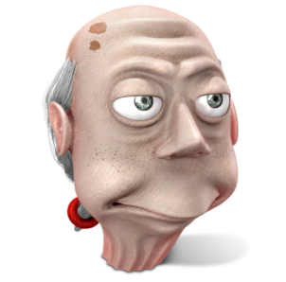
Stress
Akıl Sağlığı Etkileri
Notes:
22
22

Slide 23
İŞ, İŞ ÇEVRESİ VE AKIL SAĞLIĞI SORUNLARI
İş (İş Dışı) Çevresi
Psikososyal Riskler
İşin Psikolojik Gerekleri
İşi Denetleme Olanakları
Kişilerarası İlişki Olanakları
Sosyal Destek Olanakları
Kişisel Özellikler
Yaş
Cinsiyet
Kişilik
Stresi Algılama Biçimi
Motivasyon Düzeyi
Stresle Başa Çıkma Tarzı
(+) (–)
(+) (–)
Kısa Dönemli ASS
Semptomatik
Duygudurum-Duygulanım Değişikliği
Davranış Değişiklikleri
Fizyolojik Yanıtlar
Uzun Dönemli ASS
Tükenme Sendromu
Travma Sonrası Stres Bozukluğu
Psikozlar
Bilişsel Bozukluklar
Madde Kötüye Kullanımı
«Üç boyutlu işin gerekleri-İşi denetleme olanakları-Sosyal destek modeli / Karasek»
Notes:
23
23

Slide 24
STRESİN AKIL SAĞLIĞI SORUNLARI
AKIL SAĞLIĞI
Akıl sağlığı ile iş stresi arasında doğrudan ilişki vardır. Akıl sağlığı bir durum, bir süreç ve bu sürecin bir çıktısı olarak ele alınır.
Akıl sağlığı yalnızca çevresel strese bağlı bir değişken değil, aynı zamanda baş etme tarzı, motivasyon düzeyi ve bu stresi nasıl algıladığımızı belirleyen kişisel özelliklerimizden de etkilenir.
«Akıl sağlığı hem işyerindeki ve dışındaki stres etmenlerinden, hem de kişilik özelliklerinden etkilenir.»
Notes:
24
24

Slide 25
İŞLE İLGİLİ AKIL HASTALIKLARI
Psişik Bozukluklar
Nevrozlar
MSS’ni tutan pek çok kimyasal madde bazı mental bozuklukları tetikleyebilir.
Cıva, kurşun, karbonmonoksit, klorlu çözücüler, iyonizan ışınlar, yükseklik, derinlik, bakteri ve virüsler gibi etmenlerin yol açtığı akut ya da kronik ensefalopatiler genellikle geri döner.
Örneğin;
«Şapka sanayiinde cıvanın işçilerde psikoza neden olduğu saptanmış ve “çılgın şapkacı psikozu” olarak isimlendirilmiştir.»
Telefon santrallerinde, yazı, hesap makinesi ve bilgisayarla çalışanlarda tanımlanmış olan iş nevrozları
WC’de sifon çekerken; sıradaki kişi, kesiyorum, telefon bilgi işlem merkezi, dinliyorum…
Bu nevrozlarda;
Uyku bozuklukları
Mizaç bozuklukları
Genel-yaygın sinirsel yorgunluk sendromu
Mesleki lapsuslar (hatalar)
………………………….görülür
Notes:
25
25

Slide 26
İŞLE İLGİLİ AKIL HASTALIKLARI
Doyumsuzluk
Tatil, Emeklilik, İşsizlik Psikopati
Doyumsuzluk kişinin yapısı, tarihsel geçmişi, tıbbi ve psikiyatrik öyküsü ile bağlantılı olarak;
«Perseküsyon Sendromu» ile birlikte gelişen bir nevrotik yetmezliktir.
Perseküsyon sendromu : «Kişinin çevresinde istenmediği, umursanmadığı, önemsenmediği, gözetlendiği, izlendiği veya iftiralara uğradığı gibi duygulara kapılması»
Psişik işleyiş bastırılmış olduğu için bu koşullanmanın kırılması, isteği ve bilinci yeniden güdüler ve ağır bir psişik acıyı tetikler.
Çalışan bir işçinin olağan psişik işleyişine kavuşması için günlerce, haftalarca dinlenmesi gerekir, bu aşama gerçekleştiğinde ise, kendi isteği karşısında şaşkınlığa kapılmak gibi ağır bir psişik gerçekle yüzleşir.
Notes:
26
26

Slide 27
İŞLE İLGİLİ AKIL HASTALIKLARI
Depresyon
İşe Bağlı Anksiyete
İşin sürdürülebilmesi için isteğin bastırılması ve sıkıntıya direnilmesi sıklıkla depresyona yol açar.
Depresyon iş ile ilişkili en önemli akıl sağlığı sorunudur. İşe bağlı psikososyal risk etmenlerinin pek çoğu depresyona yol açabilir.
“Benin, değersizleşmesi, toplumsal ilişkilerden ve çoğu etkinlikten zevk almama akut depresyon öncesi durumu tanımlayan, tıbbi muayeneyi, ilaç kullanımını gerektiren ve işten kalmaya yol açan genel bulgulardır.”
Aşırı iş yükü, hızlı tempo, son teslim tarihi baskısı, işçinin işini denetleyememesi ile işçinin kalıtımsal, gelişimsel ve kişilik yapısı etkileşerek sorun ortaya çıkarır.
İşten çıkarma ya da söylentileri, küresel rekabet, yeniden yapılanma gibi kurumsal etmenler işçinin sürekli bir işi olacağı duygusunu erozyona uğratarak işe bağlı anksiyeteye katkıda bulunur.
İşçilerin iş üzerindeki denetimlerini ve karar verme yetkilerini arttıran daha yatay bir yapılanma, işe bağlı anksiyete bozukluklarının önlenmesi ve işçinin iyilik halinin geliştirilmesinde yaşamsal öneme sahiptir.
Notes:
27
27

Slide 28
İŞLE İLGİLİ AKIL HASTALIKLARI
Travma Sonrası Stres Boz (TSSB)
Strese Bağlı Tükenmişlik S (SBTS)
Kişinin gündelik yaşamı için olağan dışı sayılan, kişiyi ezen beklenmedik ve genellikle yaşamı tehdit eden bir yaralanmayla ya da ölümle sonuçlanmış, sıklıkla şiddet de içeren ve kişide korku, dehşet ve çaresizlik yaratan bir olay (iş kazası, saldırı, vb)
yaşadığında ya da o olaya tanık olduğunda veya bu olay sonrasında, donup kalma, psikolojik ve sosyal geri çekilme, başta öfke atakları olmak üzere duyguları denetleme güçlüğü ve yaşanan olayı veya durumu yeniden yaşama bulgularıyla ortaya çıkan bozukluklardır.
Çalışma yaşamındaki hızlı değişim, işçiden kişisel gereksinimlerini, beklentilerini, özlemlerini yok sayarak bu değişime ayak uydurması ve gereklerini yerine getirmesini istendiğinde.
Genellikle işçi buna hazırlanmadığı ya da var olan kapasitesini aştığı için, kapasitesini zorlamaya başlar, bu koşullarla bir süre dayanabilen işçi, bir süre sonra tükenir.
Tükenme, işçinin enerjisinin tükendiği, giderek duygu, düşünce ve davranışlarında değişimin ortaya çıktığı bir aşırı yüklenme durumudur.
Notes:
28
28

Slide 29
İŞLE İLGİLİ AKIL HASTALIKLARI
Karoshi (Aşırı Çalışmaya Bağlı)
Strese Bağlı Tükenmişlik S (SBTS)
Bu vakalarda ölüm nedeni beyin veya kalp damarlarından birinde kanamaya yol açan dolaşım sistemi sorunlarıdır.
Bu kişilerin yaptıkları işin gereklerinin çok ağır, sosyal desteğin zayıf, işin gereklerini denetleme olanağının ise değişken olduğu görülmüştür.
Ölenler, işini seven, işine çok bağlı, dinlenme sürelerini bile kullanmayan kişilerdir.
Genellikle kişinin düşünmesini, anımsamasını, iletişim kurmasını, gerçeği ayırt etmesini ve uyum sağlama yeteneğini sınırlayarak, gündelik yaşam etkinliklerini sürdürmesini ve çalışmasını engelleyen bir akıl hastalığıdır.
Görev belirsizliği, rol çatışması, ayrımcılık, üstlerle çatışma, iş yükü, iş düzenlemesi gibi işe bağlı psikososyal risk etmenleriyle strese bağlı hastalıklar, işe geç kalma, işe devamsızlık, kötü performans, çökkünlük, kaygı…
Notes:
29
29

Slide 30
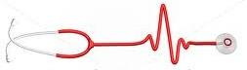
Stres Yönetimi
Notes:
30
30

Slide 31


ORGANİZMANIN STRESE CEVABI
Kaç
Bilinç durumunda uyanıklık artar,
Kaygı düzeyi yükselir,
Sempatik aktivite artar,
Adrenalin düzeyi yükselir.
Zararlı Etken
Savaş
Tehlike döneminde kaygı düzeyi artar,
Endişe, karamsarlık, öfke, korku, sinirlilik ve tedirginlik artar,
Bilişsel işlevler olumsuz yönde etkilenir.
Notes:
31
31

Slide 32
STRES YÖNETİMİ
Kişisel Stres Yönetimi
Örgütsel Stres Yönetimi
Gevşeme: Nefes alma,meditasyon ve zihinsel gevşeme
Egzersiz: Oksijen kullanımını artar, yüksek verim için haftada 2-3 kez
Perhiz: Stres yeme alışkanlıklarını değiştirir, genelde metabolizma hızlanır
Davranış değişikliği: Birey önce içgüdüsel davranışlar gösterir. Davranışlarını değiştirmesi istenebilir. Özgüveni artırmaya yönelik eğitimler…
Denetim: Kişinin bulunduğu ortamı denetleyebilmesi sağlanmalı, kişi makinanın kontrolünden kurtarılmalı,
Katılım: Sürece katılımları sağlanmalı,
Özerklik: Sorumluluk verilmeli,
Esnek çalışma:
İşçilere stresin nedenleri, etkileri ve uzak durma yolları, uzak durulamıyorsa başa çıkmanın yolları öğretilir. Bazı stres kaynakları kaçınılmaz olarak işin doğasında bulunabilir. Stres kaynaklarından bazılarını yok etmede çalışma ortamını daha stressiz ve verimli hale getirilmesi gerekir…
Sonuç Olarak
Notes:
32
32

Slide 33

Stresten Korunma
Yolları
Notes:
33
33

Slide 34



STRESTEN KORUNMA
Çalışma Çevresi;
Stresle başa çıkmanın en önemli yöntemi stresi kaynağında yok etmektir.
Görev içeriği yeniden tasarlanır
İlişkiler yeniden yapılandırılmalı
Danışmanlık ve destek birimleri kurulmalı
Değerlendirme sistemleri kurulmalı
BİRİNCİL KORUMA
Çalışanlar;
Çalışanlar işle ilgili sorunları tanımlayıp çözmek için eğitilir
Çalışma Çevresi;
Özellikle risk gruplarına yönelik danışmanlık hizmetleri geliştirilir
Çalışma Çevresi;
Kişinin işyerine uyumu sağlanır
STRES
Çalışanlar;
Erken teşhis ve tedavi sürecini kapsar
Psikoterapi
Çalışanlar;
Eğitim ve öğretim ile bilinçlendirme ve beceri geliştirme sağlanır
İKİNCİL KORUMA
ÜÇÜNCÜL KORUMA

Slide 35
Ergonomi

Slide 36
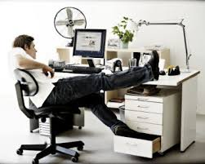
Ergonomi

Slide 37
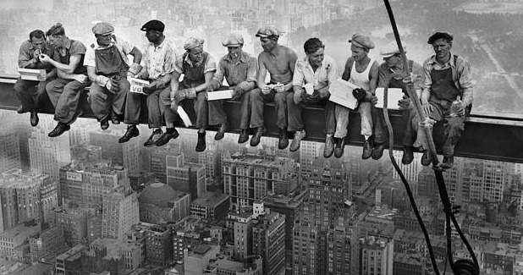

Slide 38

ERGONOMİ
İnsan, araç - gereç, çevre koşullarının etkileşimini inceleyen ve bu etkileşmeyle ortaya çıkan fiziksel ve psikososyal sorunların azaltılması ve engellenmesi için çalışan bir bilim dalıdır.

Slide 39
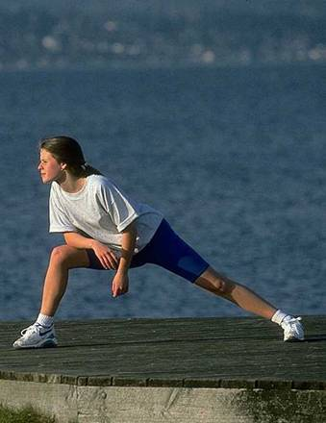
ERGONOMİ
Ergonomi, Yunanca iş anlamına gelen ergon ile prensipler, kanunlar anlamına gelen nomos adlı iki kelimenin birleşiminden oluşmuştur ve iş bilimi anlamına gelmektedir.

Slide 40


ERGONOMİ
Ergonomi kelime olarak son zamanlarda sıkça kullanılmasına rağmen, yeni bir bilim değildir. Kelime, ilk kez 1857 yılında kullanılmıştır.
Bernardino Ramazzini (1633-1714)

Slide 41
Ne Zamandır Tanınıyor?
Bel Ağrısı:
MÖ 2780’de Imfotep’in hastası olan ve piramitlerde çalışan bir inşaat işçisinde görülmüştür.
Boyun ve üst ekstremite hastalıkları:
1713’te Ramazzini tarafından tanımlanmıştır.

Slide 42
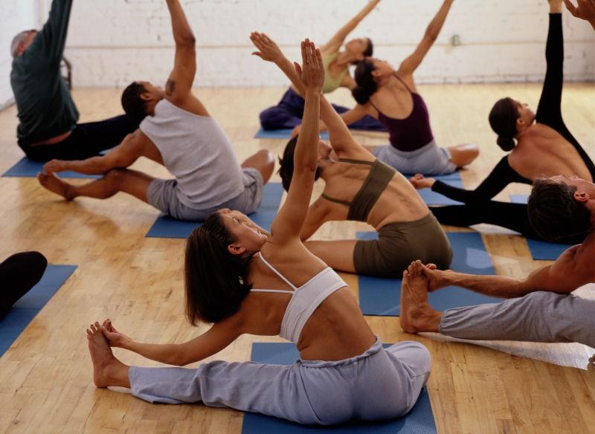
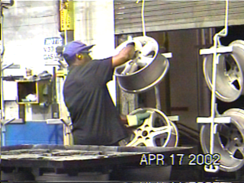
ERGONOMİ
Ergonomi; işyerlerinde işçileri olumsuz etkileyen çalışma koşullarının iyileştirilmesi ile ilgilendiği için geniş bir bilimsel yelpazeyi içine alır.
Örneğin; gürültü, aydınlatma, ısı, titreşim, çalışma alanının dizaynı, el aletleri, dizaynı, makina dizaynı, sandalye dizaynı, ayakkabı dizaynı ve iş dizaynı gibi.

Slide 43
Ergonomi biliminin amaçları:
1. İnsanlar tarafından kullanılan araç gereç ve düzeneklerin kullanım etkinliğinin artırılması
2. Günlük hayatta karşılaşılan insan kullanımına ve etkileşimine açık olan her şeyin insana uygun tasarımıyla:
a. İnsan performansının artması
b. İnsan güvenliğinin sağlanması
c. İnsan sağlığının korunması ve iyileştirilmesi
d. İnsan mutluluğunun ve doyumunun sağlanması amaçlanır.

Slide 44
Üretim sistemleri tasarımlarında ve işletiminde
ergonomik faktörler dikkate alınmazsa;
Verim azalır
Kayıp zamanlar artar
Devamsızlıklar ve işten ayrılmalar artar
İşle ilgili hatalar artar
İş kalitesi düşer
Çalışanların fiziksel ve psikolojik sorunları artar
İş kazaları – Meslek Hastalıkları artar

Slide 45
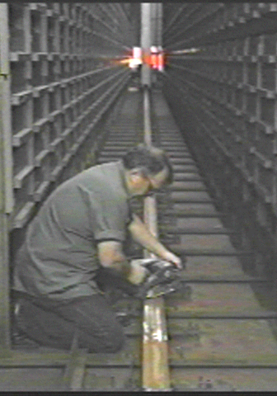
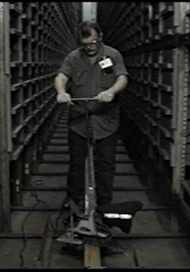
ERGONOMİ
Ergonomi esas itibariyle işyerinin çalışana uydurulmasıdır. Ne kadar çok uyum sağlanırsa o kadar çok güvenlik ve çalışanın etkinliği sağlanır.

Slide 46
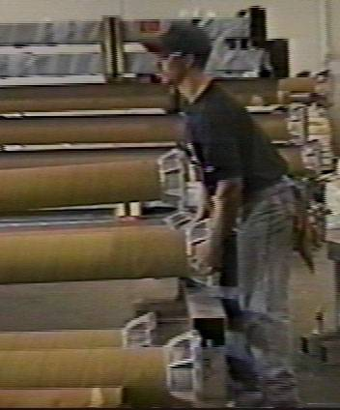
ERGONOMİ
Kötü çalışma koşullarında çalışmak zorunda kalan işçiler el, bilek, eklem, sırt ve diğer organları ilgilendiren ciddi sakatlanmalar ile karşılaşmaktadırlar. Bu sakatlanmalar aşağıdaki nedenlerden oluşabilir:
Vibrasyon üreten makinelerin uzun süre kullanımı (Örneğin havalı çekiç gibi…),
Ellerin ve kasların dönmesine neden olan görev ve aletler,
Ters yöne güç uygulamalarında,
Ellere, bileklere, sırta ve eklemlere fazla yük bindiği hallerde,
Kollar baş üzerinde çalışmaya zorlandığı zaman,
Belin eğilmeye zorlandığı işlerde,
Ağır yükler itildiği veya kaldırıldığı zaman.

Slide 47
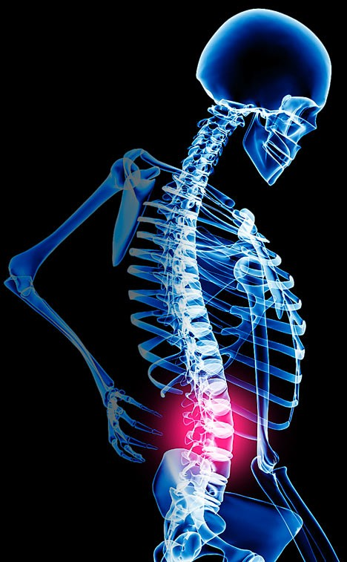
ERGONOMİ
Fakat bu süreç içinde kötü koşulların yarattığı bazı sinyaller ve belirtiler işçi tarafından algılanır.

Slide 48
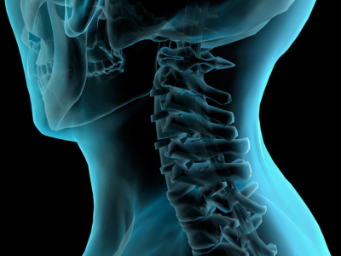
ERGONOMİ
Ergonomik sorunlar; sadece şiddetli travmalar tarafından değil, tekrarlayıcı ve zorlayıcı hareketlerle, uygun olan / olmayan pozisyonlarda uzun süreli duruş ve termal konfor eksiklikleri nedeni ile de oluşurlar.

Slide 49
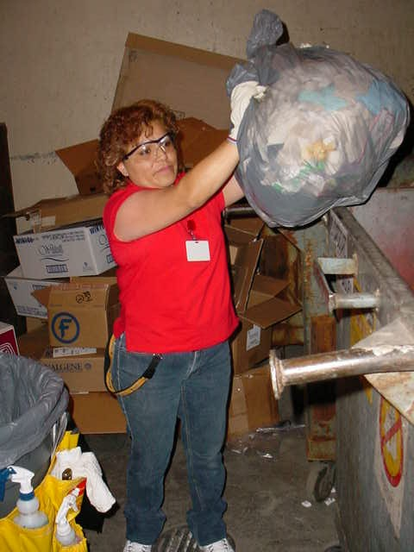
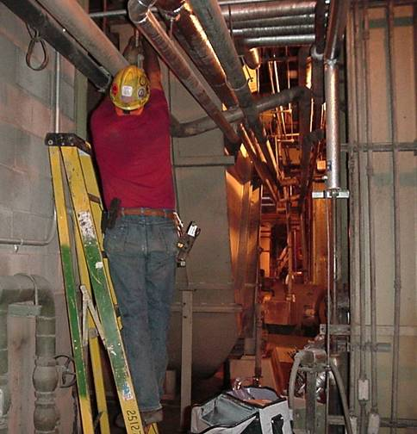
KAS VE İSKELET HASTALIKLARI
Kas ve iskelet sistemi rahatsızlıkları genellikle şiddetli travmalar tarafından oluşmazlar ama kaslar, tendonlar (kirişler), bağlar, eklemler ve kıkırdaklar gibi yumuşak dokularda ve sinir sisteminde tekrarlı incinmeler nedeniyle yavaşça ortaya çıkarlar.

Slide 50
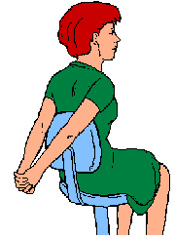
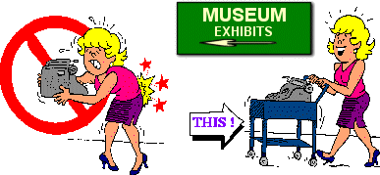
KAS VE İSKELET HASTALIKLARI
İşle ilgili Kas ve İskelet Sistemi Rahatsızlıkları, iş metotları ile çevrenin neden olduğu ve kötüleştirdiği kas ve iskelet sistemi rahatsızlıklarıdır.
Çalışanların fiziksel yeteneklerinin işin fiziksel gereklilikleri ile uyuşmadığı zamanlarda ortaya çıkarlar.

Slide 51
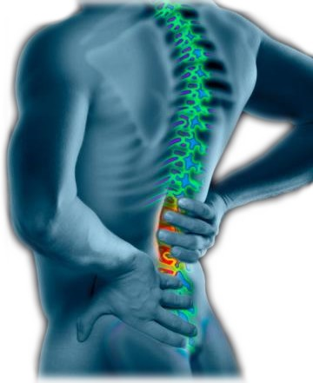
KAS VE İSKELET HASTALIKLARI
Bazı Kas ve İskelet Sistemi Rahatsızlıkları Tendonlar, tenis ve golfcülerin dirsekleri, dizler, tetik parmağı, carpal tüneli sendromu ve sırt gerilmesi.

Slide 52

İş memnuniyetsizliği
Ağır iş yükü ve baskısı
İş monotonluğu
Yetersiz amir ve iş arkadaşı desteği
Yetersiz iş organizasyonu
Tekrarlama
Zorlayıcı güç verme
Kötü postür
Statik postür
Risk Etkenleri
Kontak stresi
Titreşim
Aydınlatma, ısı
Kondisyon yetersizliği
Sigara içme
Cinsiyet

Slide 53
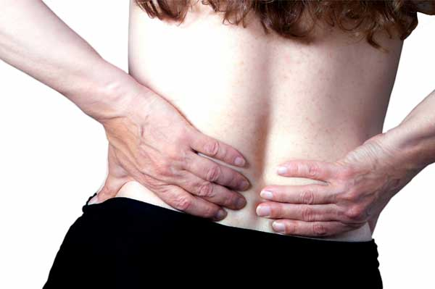
Risk Etkenleri
Kas ve iskelet hastalıkları ile risk etkenleri arasındaki ilişki bilimsel olarak kanıtlanmıştır.

Slide 54

KAS VE İSKELET HASTALIKLARI
Çok kuvvet ve sık tekrar gerektiren işlerde çalışanlarda, hafif kuvvet ve az tekrar gerektiren işlerde çalışanlara göre KİH riski 30 kat yüksek bulunmuştur.

Slide 55
KAS VE İSKELET HASTALIKLARI
TEKRARLAMA
Aynı hareketi ya da bir grup hareketi aşırı bir biçimde yapma
Tekrarlamaya örnekler
- Her birkaç saniyede aynı hareketi tekrarlama ya da arka arkaya 2 saatten fazla ve dakikada iki seferden fazla aynı beden parçalarını içeren hareketlerin döngüsel tekrarı
Bir işgününde 4 saatten fazla sürekli klavye ya da bir aleti kullanmak
- Hareketlerin aşırı tekrarı tendonları tahriş edebilir ve sinirler üzerindeki basıncı artırabilir.

Slide 56
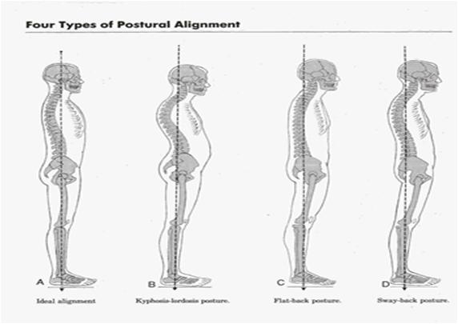
KAS VE İSKELET HASTALIKLARI
BEDENİN UYGUNSUZ DURUŞU, nötrün dışındaki duruşlardır. Nötrlük en çok gücü ve kontrolü sağlayan her bir eklemin en uygun pozisyonudur. Fiziksel sınırları geren uygunsuz duruş ya da desteksiz duruş, sinirler üzerinde baskı yapabilir ve tendonları tahriş edebilir.
İdeal Postür

Slide 57
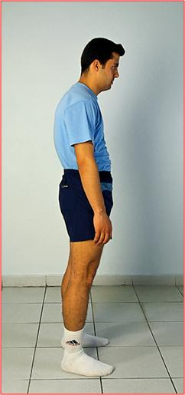
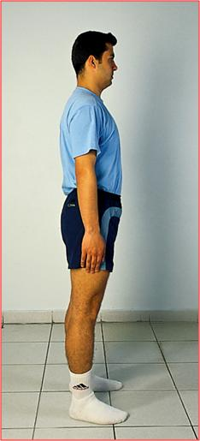
BEDEN DURUŞU
Yanlış
Doğru

Slide 58
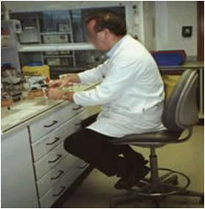
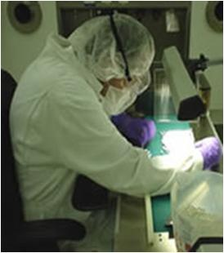
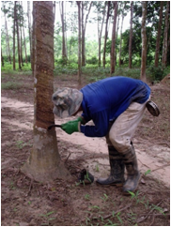
KAS VE İSKELET HASTALIKLARI
STATİK DURUŞ:
Aynı pozisyonu koruma ya da belli bir zaman diliminde aynı kas gücünü koruma
Çalışanların uzun süreli durduğu statik duruşlar ya da pozisyonlar kaslara zarar verip kan akışını sınırlayabilir.

Slide 59
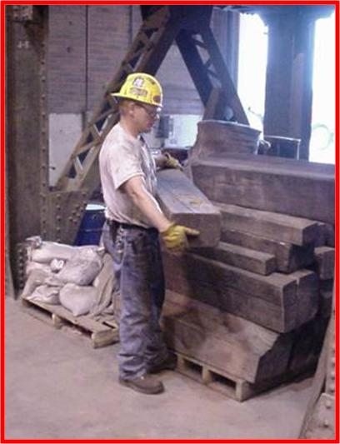
KAS VE İSKELET HASTALIKLARI
AŞIRI YÜKLENMELER
Kuvvet: Şiddetli bir fiziksel güç harcama.
Güç Harcama: Tendonlar vasıtasıyla iletilen ve kaslar tarafından üretilen gerilim.
Aşırı kas gerilimi, yorgunluğa yol açabilen maksimum kas yeteneği ile kasları büzebilir ve böylece kaslara ve bağlantılı dokulara zarar verebilir.

Slide 60
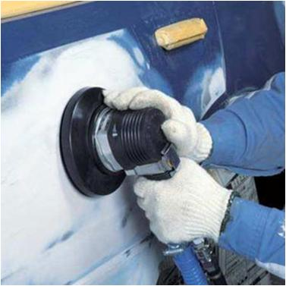
KAS VE İSKELET HASTALIKLARI
TİTREŞİM
Tek Bir Noktada Titreşim
El ve kol maruziyeti, güç aletleri gibi titreşen nesnelerden kaynaklanır.
Titreşen aletlere örnekler
Günde 30 dakikadan daha fazla yüksek titreşim düzeyinde titreşen ekipman ve aletlerin kullanımı (Zincirli testere, kriko çekiç, vurmalı aletler, yontan ve perçinleyen çekiç)
- Günde toplam 2 saatten daha fazla orta seviyedeki titreşim düzeyinde titreşen ekipman ve aletlerin kullanımı (testere, öğütücüler ve zımparalayıcılar)

Slide 61
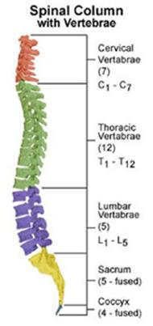
KAS VE İSKELET HASTALIKLARI
Bütün Bir Vücutta Titreşim:
Titreşime bütün vücut maruziyeti; forkliftler, vinçler, kamyonlar, otobüsler, metrolar ve uçaklar gibi araçlardan kaynaklanır.
Bütün vücut titreşimine, yüksek ya da uzun süreli maruziyet, iskelet kaslarını etkileyebilir ve sırtın alt bölgelerinde ağrıya neden olabilir.

Slide 62
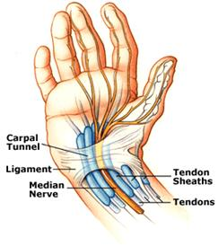
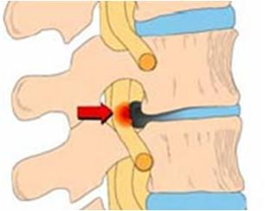
KAS VE İSKELET HASTALIKLARI
SIKIŞMA
Yumuşak dokunun, kemik ile sert veya keskin bir nesne arasında sıkışması.
Kavramadan ya da el aletlerinin köşeleri ile temastan kaynaklanan sıkışma, kan akışını ve sinir iletimini azaltır, tendonlara ve tendon korumalarına zarar verebilir.

Slide 63
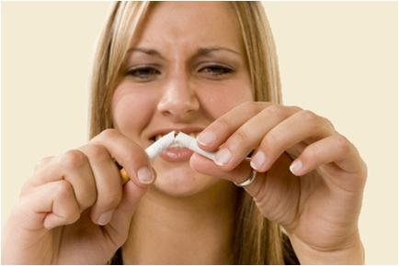
KAS VE İSKELET HASTALIKLARI
Bazı kişiler, kişisel faktörler nedeniyle kas iskelet sistemi rahatsızlıklarının geliştirilmesinde büyük bir riske sahiptir.
- Yaş ve cinsiyet - Hobiler - Önceki incinmeler - Fiziksel kondisyon - Tıbbi şartlar (diabet ve kireçlenme gibi) - Hamilelik - Şişmanlık - Tedaviler - Sigara - Aşırı yorgunluk, bitkinlik

Slide 64
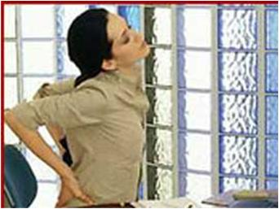
KAS VE İSKELET HASTALIKLARI
Kas ve iskelet sistemi rahatsızlıklarının belirtileri nelerdir? - Eklemlerin ve kasların sızılı ağrıması
Ağrı, sızı, ürperme ve uyuşukluk
El ve ayak parmaklarının beyazlaması
Ağrıların ani ve keskin bıçak gibi atması
Şişlik ve iltihap
Tutulma ya da zor hareket etme
Yanma duygusu
Gece boyunca ağrı, sızı

Slide 65
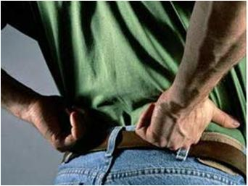
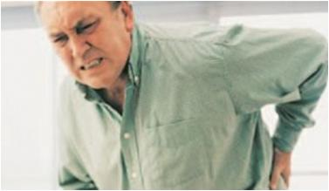
KAS VE İSKELET HASTALIKLARI
Ağrı, sızı ve rahatsızlık işten ayrıldıktan sonra da gitmiyor ya da normal faaliyetlerinizi yaparken de ortaya çıkıyorsa, hemen bir doktora ya da mesleki sağlık memuruna görünmelisiniz.

Slide 66
KAS VE İSKELET HASTALIKLARI
Kas ve iskelet sistemi rahatsızlıklarından nasıl kaçınılır?
- Nötral duruşta çalışın
Aşırı kuvvet ve tekrarları azaltın
- Her şeyi kolayca ulaşılabilecek yerlere ve uygun yüksekliklere koyun
- Isısı uygun yerlerde çalışın
Statik, desteksiz duruşları ve basınç noktalarını azaltın
Uygun kaldırma tekniklerini kullanın ve kaldırma araçlarından faydalanın
Zor görevler için yardım isteyin
- Kısa aralar verin (micro-breaks), ayağa kalkın, esneyin, görevinizi değiştirin.
Konforlu bir çalışma ortamı oluşturun

Slide 67
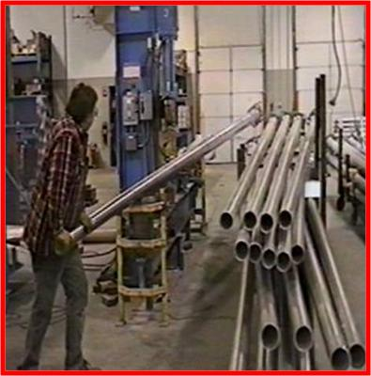
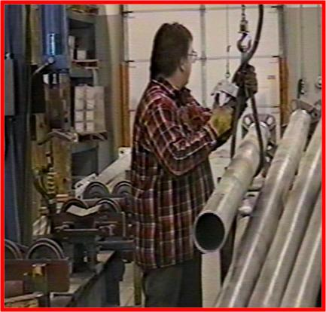
KAS VE İSKELET HASTALIKLARI
Ağır işleri organize ederken aşağıdaki noktalara dikkat edilmelidir:
Ağır iş, işçinin fiziksel kapasitesini aşmamalıdır.
Ağır işler gün içine yayılmalı ve arada hafif işler yapılmalıdır.
Günlük çalışma içinde istirahat periyotları bulunmalıdır.

Slide 68
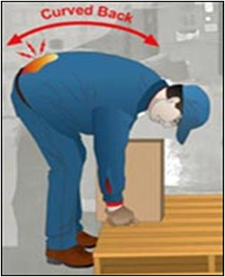
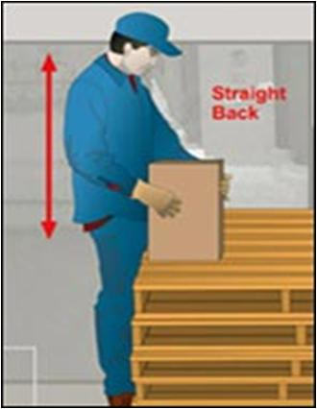
KAS VE İSKELET HASTALIKLARI
Daha kolay taşıma sağlanmalı;
Yükün ağırlık merkezi işçiye yakın olacak şekilde planlanmalıdır.
Vücudun eğilmesini engellemek için depolama yapılan yer bel hizasında veya daha yukarda olmalıdır,.

Slide 69
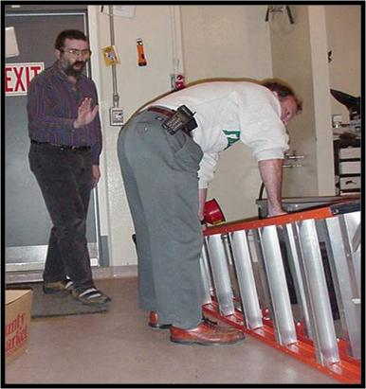
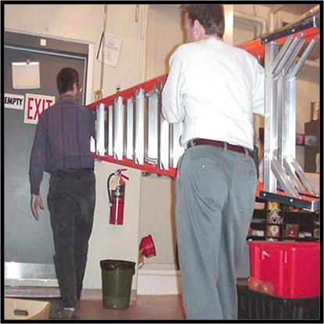
KAS VE İSKELET HASTALIKLARI
Daha kolay taşıma sağlanmalı;
Yükü bel yüksekliğine kadar mekanik kaldıraçlarla taşıyın.
Yükü taşımak için birden fazla kişi gerekebilir.

Slide 70
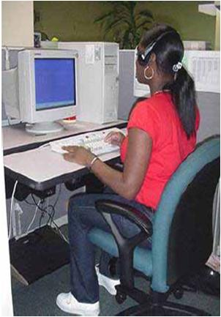
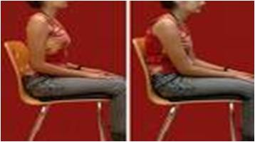
KAS VE İSKELET HASTALIKLARI
Oturma postürü;
Çalışanın masa altında ayaklarını uzatabileceği ve vücut hareketini kolayca değiştirebileceği alan olmalıdır.
Ayaklar düz olarak yere temas etmeli, diz 90 derece açılı olmalı, sandalyede beli destekleyen parça olmalı, sırt dik, omuzlar rahat, dirsekler 90 derece açılı ve bilekler nötral pozisyonda tutulmalıdır.
Eğer ayaklar yere temas etmiyorsa, ayaklara ek bir destek yerleştirilmelidir.

Slide 71
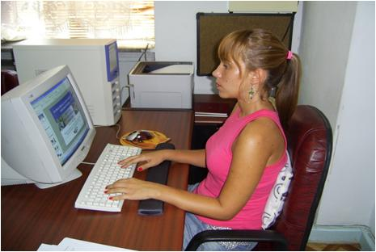
KAS VE İSKELET HASTALIKLARI
Sandalye ileri geri gidebilmeli, 360 derece dönebilmeli, yüksekliği ayarlanabilmeli, bel eğimini desteklemeli, sırt desteği ayarlanabilmeli ve oturma yüzeyi yandan kalçalara baskı yapmamalıdır.
Kol destekleri çıkarılabilir olmalı, oturma alanı hava alıp verebilen bir kumaş ile kaplanmalıdır.

Slide 72

KAS VE İSKELET HASTALIKLARI
Baş nötral pozisyonda tutulmalıdır.
İşçi tüm alanlara rahatlıkla ulaşabilmeli ve bu sırada vücudu eğilip bükülmemelidir.
Oturma postürü sürekli değiştirilmelidir.

Slide 73

KAS VE İSKELET HASTALIKLARI
AYAKTA ÇALIŞMA
Eğer mümkünse uzun süreli ayakta çalışma önlenmelidir.
Ayakta çalışmak gerekiyor ise işçiye belirli aralıklarla oturabileceği bir sandalye veya tabure sağlanmalıdır.
İşçiler sert olmayan bir malzeme üzerinde çalışmalıdırlar.
Beton veya metal yüzeyler şokları absorbe edici malzeme ile kaplanmalıdır.
Yerler temiz, düz olmalı ve kaygan olmamalıdır.

Slide 74

KAS VE İSKELET HASTALIKLARI
Ayakta iş yapan işçiler alçak topuklu ve tabanı destekli iş ayakkabısı giymelidir.
Yüz işe dönük olmalı,
Vücut işe yakın olmalı,
Eğer bir tarafa dönülecek ise bel ve omuz bükülerek değil, ayaklar üzerinde dönülerek sağlanmalıdır.

Slide 75
Antropometri
İnsan vücut ölçülerinin istatistiksel karakteristikleri ile ilgilenir.
Antropometrik veriler elbise mobilya, makine, el aletleri ve tezgah dizaynı için çok önemli bilgiler sağlar.

Slide 76

Antropometri

Slide 77
Kullanıcıya uygun olmalı
Kullanımı kolay olmalı
Rahatlığı arttırmalı
ERGONOMİK TASARIM
Performansı arttırmalı
Sağlığı korumalı
Hız
Güvenlik
Doğruluk, kesinlik, hassasiyet
Notes:
Ergonomik tasarım kullanıcıya uygun olmalı, kullanımı kolay olmalı, ve rahatlığı artırmalı, sağlığı ve güvenliği artırmalı. Bunlara ilaveten, hızlı, doğru ve hassaas çalışmayı sağlayarak performansı artırmalıdır.

Slide 78
YORGUNLUK VE DİNLENME
Yorgunluk, bir çok durumun tanımlanması için kullanılmaktadır:
1. Dikkatte azalma
2. Algılamanın yavaşlaması ve azalması
3. Güdülenmede azalma
4. Fiziksel ve mental performans hızında azalma
5. Aynı çıktının sağlanabilmesi için daha büyük oranda enerji harcanması
6. Küntlük, yorgunluk ve irritabilite duygusu.
Günlük yaşamda yorgunluk değişik kaynakların birikimine bağlı olarak meydana gelmektedir.

Slide 79

Yorgunluk
Yorgunluk, iş yükü nedeniyle bir organın, bir kasın veya tüm organizmanın işlevsel yeteneğinin, performansının azalmasıdır.
Sürekli performans sınırının üstünde çalışılırken, artan oksijen gereksinimi yeter düzeyde karşılanamadığından anaerobik glikolizin oluşturduğu laktik asit artmaya ve kas lifleri de fazla asit yüzünden şişmeye başlar. Lifler katı bir zarfla sarılı olduklarından ağrı algılayan sinirleri de bu sargı içinde sıkıştırmaya başlarlar.

Slide 80
Endüstride yorgunluk kavramı
Yorgunluk kavramına bakış açısına göre bunu çeşitli tanımları mevcuttur. Endüstride yorgunluk başlıca üç ana konuda incelenir.
Yorgunluk Hissi: Genellikle uzun süre çalışanlarda olduğu varsayılan bir kavramdır. Yorgunluk hissi kişinin çalışmasını değerlendirmede yalnız başına bir kriter olarak kullanılamaz.
Vücutta Fizyolojik Değişmeler: Kalp hızı artar, kan dolaşımı değişir.
Vücudun Çalışma Kapasitesi: Kaslarda, kanda biriken asit artar. Çalışma kapasitesi düşer.

Slide 81
İşyerinde Yorgunluk
Yorgunluğun işaretleri hem objektif hem de sübjektif karakterlidir. En önemli yorgunluk işaretleri şunlardır:
Subjektif yorgunluk, uyku hali, işten kaçış duygusu algılamaları
Kolay düşünememe
Dikkatin azalması
Algılama hızının düşmesi
Bedensel ve mental faaliyetlerde performans düşüşü.

Slide 82

İş Molaları
İşbilimimde mola;
bir vardiya süresi içerisinde işe ilişkin faaliyetlerin durdurulduğu zaman dilimi şeklinde tanımlanır.

Slide 83
Mola Türleri
İşyerlerinde, yapılan işlerin türüne ve ağırlığına göre, yeteri kadar sıklıkta ve uzunlukta mola süreleri bilimsel olarak tespit edilmeli ve uygulanmalıdır.
MOLALAR;
Organize edilebilen molalar; işyeri tarafından belirlenmiş ve uygulanmaya konulmuştur. Organize edilemeyen molalar ikiye ayrılır.
Keyfi Molaları: Dinlenme amacıyla, işçi tarafından keyfi olarak iş arasına sokulmuş molalardır. Kural olarak, uzun sürmez. Fakat ağır işlerde sıkça görülür.
Gizli Molalar: Çalışan kişi, yaptığı işten yorulduğu için, daha önemsiz 2. dereceden bir işle uğraşarak yorgunluğunu gidermeye çalışır. Kısaca çalışmayıp çalışıyor görünmekle aslında, gizli bir mola süresi meydana getirmektedir.

Slide 84


Ergonomi süreçtir...
Temel ilke süreçte gizlidir.

Slide 85

Riski saptayamazsan önlem alamazsın…

Slide 86



Ergonomi stresi azaltma sanatıdır.

Slide 87


Ergonomik iyileştirme
Ergonomi stresi azaltma sanatıdır.
ÖNCE
SONRA

